Slide 1
seminář pro příjemce OPZ+:
2. ZPRÁVA O REALIZACI
A ŽÁDOST O PLATBU
Výzva 03_24_063: Transformace pobytových zařízení pro ohrožené děti
Termín: 15. května 2025
Oddělení 874 MPSV

Slide 2

Obsah této prezentace
Zpráva o realizaci (ZoR)
  Založení ZoR
  Záložky
  Cílová skupina, Indikátory
  Dokumenty
Žádost o platbu (ŽoP)
  Založení ŽoP
  Soupiska lidských zdrojů
  Částka na krytí
  Povinné přílohy
Dotazy

Slide 3

Zpráva o realizaci (Zor)

Slide 4
ZPRÁVA O REALIZACI PROJEKTU (ZoR)
Pokyn pro vyplnění zprávy o realizaci projektu a žádosti o platbu v IS KP21+:
https://www.esfcr.cz/formulare-a-pokyny-ke-zprave-o-realizaci-projektu-zadosti-o-platbu-a-zadosti-o-zmenu-opz-plus
Zpráva o realizaci projektu včetně žádosti o platbu se předkládá v IS KP21+.
Termíny: Rozhodnutí o poskytnutí dotace, Část III., bod 2.2
  Sledované období je zpravidla 6 měsíců, odevzdává se do měsíce po ukončení sledovaného období (v případě závěrečné ZoR stanovena dvouměsíční lhůta).
  Příjemce je v odůvodněných případech oprávněn požádat
  o prodloužení lhůty pro předložení ZoR. Žádost s odůvodněním se předkládá prostřednictvím IS KP21+ (tzv. depeší).
  Žádost musí být předložena nejpozději 6. kalendářní den pro uplynutí lhůty pro předložení ZoR a ŽoP.
  Nedodržení termínu pro předložení ZoR sankcionováno => odvod za porušení rozpočtové kázně.
Notes:
.

Slide 5

Závěrečná zpráva o realizaci
Povinnou přílohou závěrečné ZoR je vyplněný
dotazník zaměřený na výsledky projektu (nad
rámec indikátorů) a vyhodnocení postupu
realizace.
Tento dotazník sestavuje ŘO, přičemž k získání údajů od příjemce využívá aplikaci umožňující vyplnění údajů prostřednictvím internetového prohlížeče:
  https://www.esfcr.cz/formulare-a-pokyny-ke-zprave-o-realizaci-projektu-zadosti-o-platbu-a-zadosti-o-zmenu-opz-plus/-/dokument/19197828
  Příjemce po zpracování dotazníku vygeneruje v elektronické podobě sestavu ve formátu *.pdf, a tu přiloží do závěrečné ZoR.

Slide 6
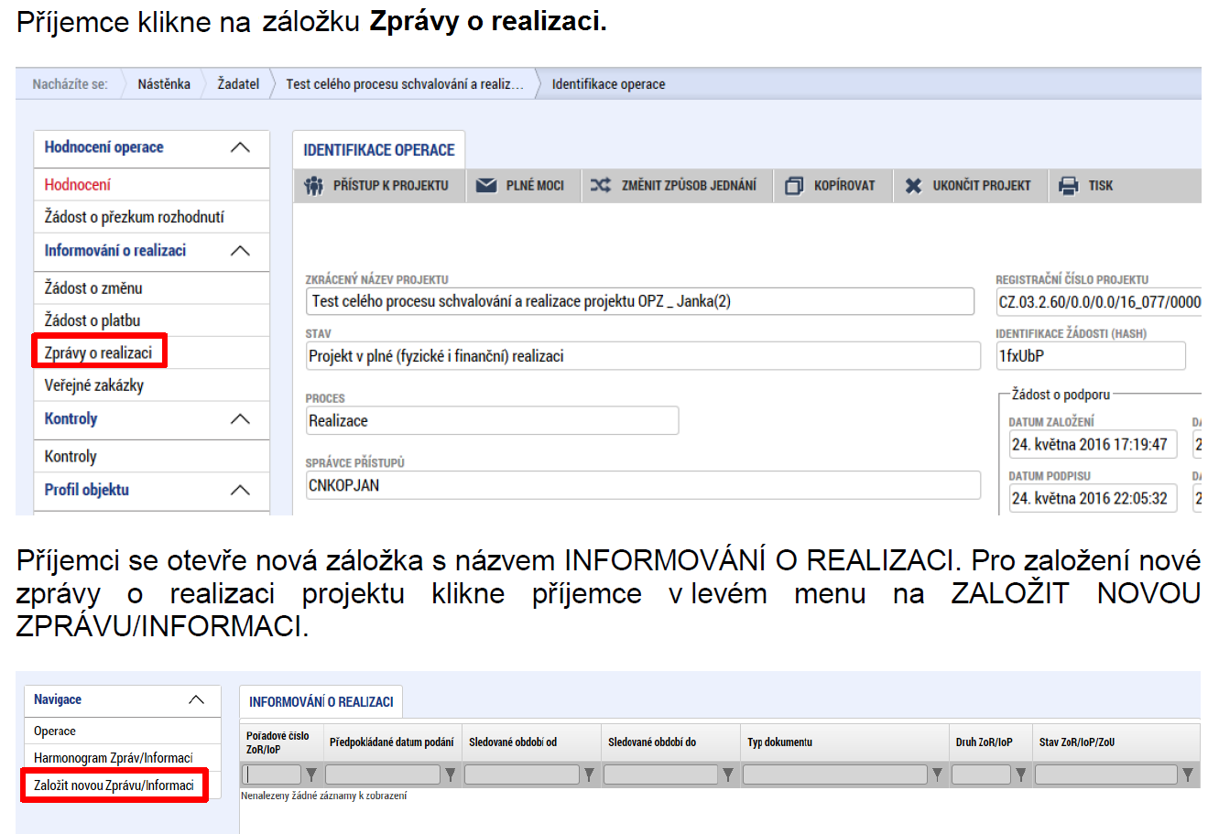
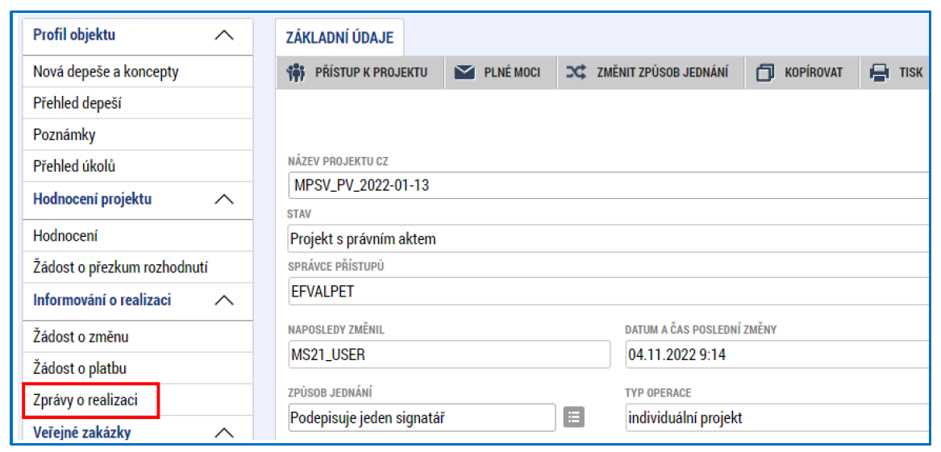
Zpráva o realizaci projektu – Založení I.

Slide 7
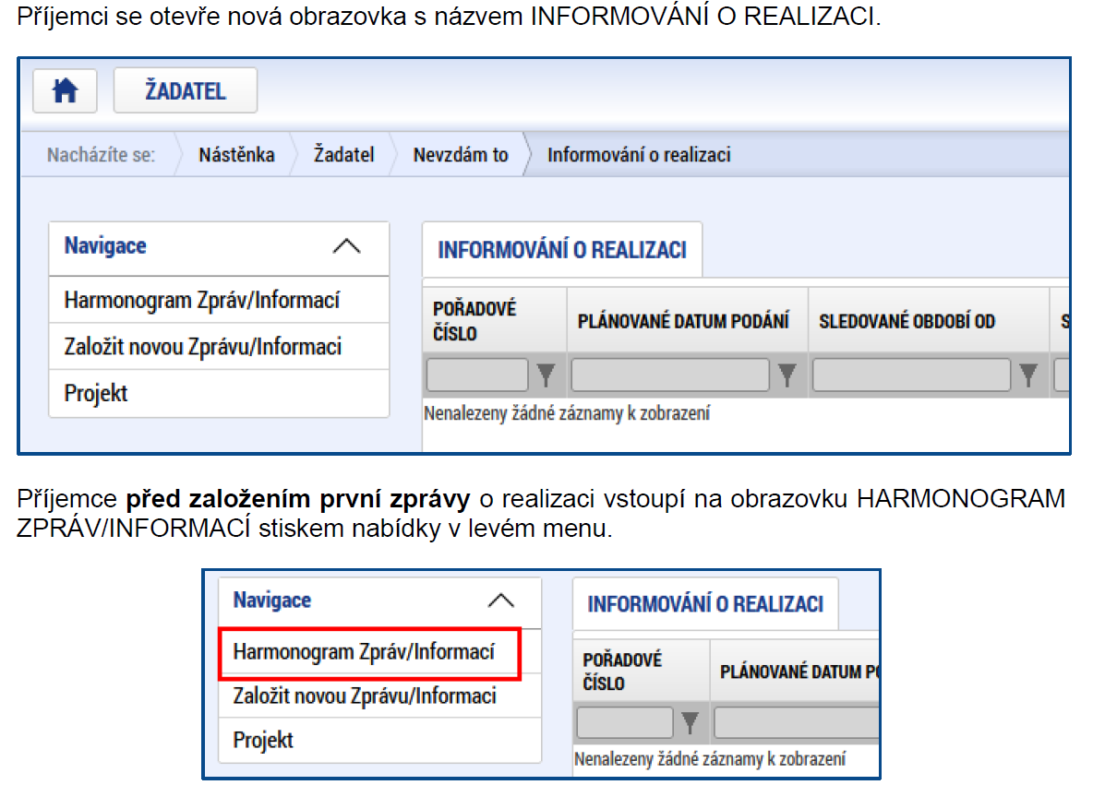
Zpráva o realizaci projektu – Založení II.

Slide 8
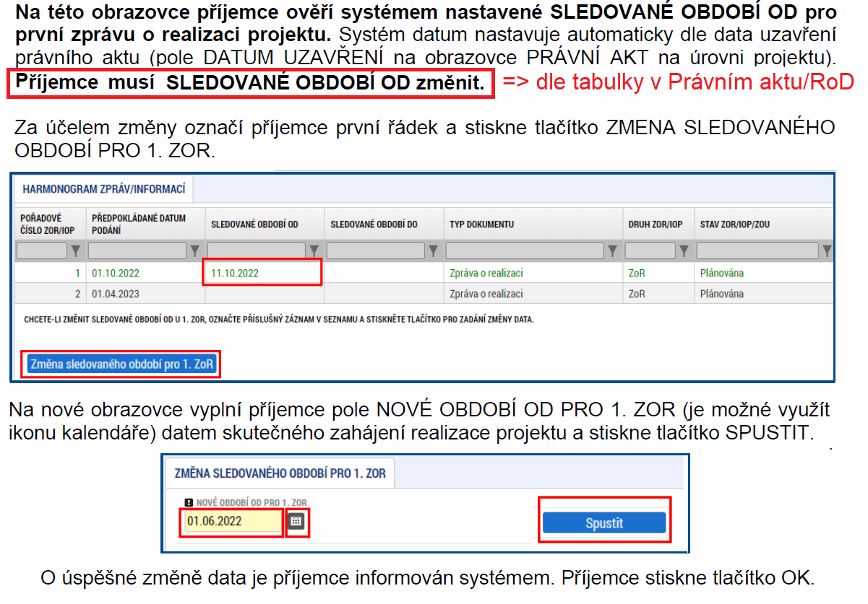
Zpráva o realizaci projektu – Založení III.

Slide 9
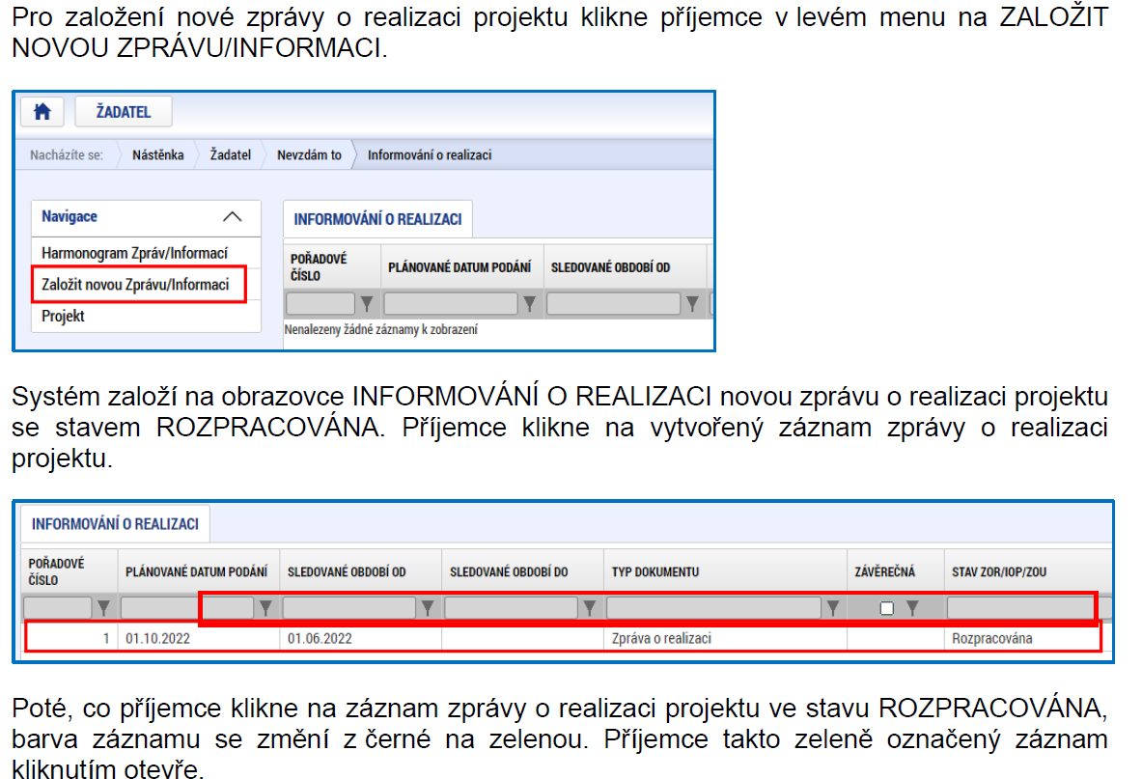
Zpráva o realizaci projektu – Založení IV.

Slide 10
Zpráva o realizaci projektu – ZÁLOŽKY II.
  Informace o zprávě: příjemce vyplní (upraví) datum zahájení a ukončení sledovaného období, skutečné datum zahájení a ukončení realizace projektu a kontaktní údaje na zpracovatele zprávy.
  Popis realizace projektu: souhrnný popis pokroku, případných problémů, naplňování indikátorů, shrnutí aktivit.
  Klíčové aktivity - popis pokroku v realizaci klíčové aktivity za sledované období – popsat (max 2000 znaků) + možnost přílohy.
  Horizontální principy – povinné vyplnit, pokud bylo v žádosti zaškrtnuto „Cílené zaměření“ nebo „Pozitivní vlivy“.
  Identifikace problému – vyplnit případné problémy: identifikace, popis a řešení.
  Čestná prohlášení – zaškrtnout souhlas.
  Publicita – doporučujeme uvádět odkazy na články, informaci o projektu, FB.

Slide 11

cílová skupina, indikátory

Slide 12

Cílová skupina, indikátory
CS = Skupina subjektů nebo osob, na kterou je projekt
zaměřen a má z něj užitek po dobu jeho realizace.
CS jsou vyjmenovány a popsány v žádosti o dotaci, dále
v právním aktu v příloze č. 1 Informace o projektu.
Žadatel do žádosti o podporu uvedl svůj závazek, tj. určil cílové hodnoty indikátorů, kterých má dosáhnout => cílové hodnoty jsou zaznamenány v Rozhodnutí, nelze je libovolně měnit.
V průběhu realizace projektu musí příjemce naplňování indikátorů průběžně sledovat a také průběžně vykazovat dosažené hodnoty v rámci zpráv
o realizaci projektu.
Důležité je, aby se vykazované hodnoty opíraly
o průkaznou evidenci vedenou příjemcem (nebo partnerem). Evidencí se myslí např. záznamy o každém klientovi, prezenční listiny kurzů apod., -vykazované hodnoty musí být prokazatelné a ověřitelné.

Slide 13
Podpořené osoby z cílové skupiny
  Jako podporu účastníka projektu nelze označit aktivity, v nichž nejde
  o zlepšení situace či znalostí/kompetencí dané osoby, ale dochází v nich pouze k:
náboru účastníků projektu,
šíření povědomí o projektu (včetně např. zastoupení projektu na veletrzích
a akcích obdobného charakteru),
ke sběru informací o osobách formou anket, dotazníků, průzkumů, formou příspěvků do diskuze na internetových fórech aj.,
k šíření publikací, časopisů, bulletinů, newsletterů, brožur, letáků apod.,
zapojení osoby do aktivit projektu, které není odůvodněno cílem zlepšit postavení této osoby ve společnosti/na trhu práce, protože osoba se účastní dané aktivity jako reprezentant nějaké organizace, přináší potřebnou odbornost apod. (např. účast na kulatých stolech nebo pracovních skupinách v rámci komunitního plánování).

Slide 14
Indikátory – 600 000 a 670 102
600 000 => podpora nad 40 hodin (tj. nebagatelní podpora).
  osoby, které mají z podpořeného projektu přímý prospěch, zapojení v projektu překročilo 40 h.
  Tyto osoby (již) nejsou v indikátoru 670 102,
  Evidence – Monitorovací list, Monitorování podpořených osob - www.esfcr.cz
670 102 => podpora do 40 hodin (tj. bagatelní podpora).
      Počet osob, jejichž zapojení do projektu nepřekročilo 40 h, tzn. byly do projektu zapojeny v rozsahu bagatelní podpory.
      Do tohoto indikátoru lze započítávat pouze osoby v nepříznivé sociální nebo zdravotní situaci, které splňují další vymezení v definici indikátoru.
      V odůvodněných případech je možné v tomto indikátoru vykazovat i anonymní klienty (nebude vyplněný monitorovací list). Stále ale platí, že i podpora těchto klientů musí být doložitelná.
Pro výpočet podpory se rozumí „hodinou“ hodina v délce 60 minut.
Notes:
Indikátor 600 000: osoby, které mají z podpořeného projektu přímý prospěch
Příjemce vede evidenci o všech osobách, které byly zapojeny do projektu (včetně osob, u nichž podpora zatím nepřekonala/nepřevýšila limit bagatelní podpory, tzn. do 40 hodin).
670102 v tomto indikátoru nelze vykazovat např. odborné pracovníky (nesplňují definici indikátoru)

Slide 15


Indikátory – 670 021, 670 031, 805 000
670 021 „MÍSTA“ – u pobytových služeb. Počet lůžek
- vždy ve vztahu k projektu, nikoliv počet lůžek v celé službě.
670 031 „ÚVAZKY“ – Zde jsou započítány pouze úvazky odborných pracovníků pracujících přímo s cílovou skupinou hrazené z projektu.
Součet těchto dvou indikátorů tvoří hodnotu indikátoru 670 012 Kapacita podpořených služeb, který je vykazován EK.
805 000 Počet napsaných a zveřejněných analytických a strategických dokumentů vč. evaluačních - metodické, strategické, analytické dokumenty vytvořené v projektu – nejpozději v závěru projektu musí být zveřejněné.

Slide 16

Zpráva o realizaci - Indikátory
Na detailu jednotlivých indikátorů je zobrazen příznak, zda dosažená hodnota daného indikátoru bude vykazována s využitím IS ESF+ nebo editací hodnoty přímo ve Zprávě o realizaci, kterou příjemce zpracovává v IS KP21+:
  U indikátoru 600 000, který sleduje účastníky projektu, dochází
  k automatickému natažení hodnot ze systému IS ESF+ do zprávy o realizaci.

Slide 17
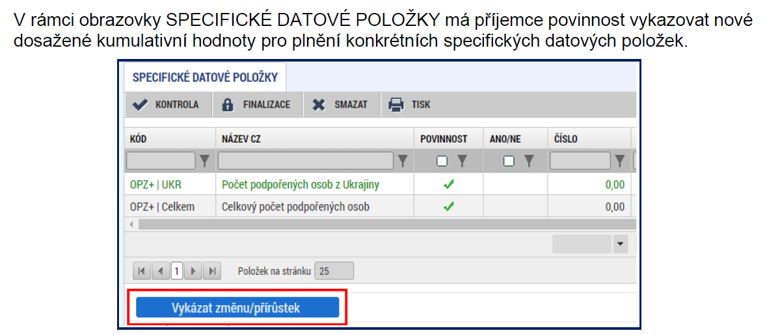
Specifické datové položky
V žádosti o podporu jsou u obou SDP nuly.
Sledování SDP je povinné ve všech výzvách OPZ+.
Celkový počet podpořených osob: hodnota se rovná součtu hodnot indikátorů 600 000 a 670 102.
Počet podpořených osob původem z Ukrajiny: nemůže být vyšší než hodnota uváděná ve specifické datové položce Celkový počet podpořených osob .

Slide 18

Informační systém esf (IS ESF)
Pro práci v systému, nutná registrace na www.esfcr.cz (jedna registrace pro celý portál), přihlášení prostřednictvím identity občana
Systém je propojený s IS KP21+, tzn. od stavu PP30 proběhne automatické předání projektu a navázaných uživatelů do IS ESF
Projekty, které příjemce spravuje – záložka „Seznam mých projektů“
Záložka „Detail projektu“ - editace záznamů k účastníkům projektu, výpočet dosažených hodnot indikátorů a jejich předání do IS KP21+
https://esf2014.esfcr.cz
Pokyny pro práci v IS ESF
Technická podpora uživatelům OPZ+, komunikace formou diskusního klubu, dostupný pro registrované a přihlášené uživatele https://www.esfcr.cz/technicka_podpora_opzplus

Slide 19

dokumenty

Slide 20

Zpráva o realizaci projektu - dokumenty
Na záložku „Dokumenty zprávy“ – možné vkládat přílohy.
Povinné přílohy nejsou stanoveny (max. 100 MB)
Možnost samostatného elektronického podpisu.
V případě vrácení ZoR k opravě – vložte na záložku Dokumenty „průvodní dopis“ s popisem provedených úprav k jednotlivým bodům.

Slide 21

Zpráva o realizaci projektu – dokončení
Kontrola.
Finalizace.
Podpis.
Po finalizováni zprávy již nelze promítnout žádné změny.
Vrácení ZoR – informace depeší (buď celá ZoR nebo konkrétní obrazovky).

Slide 22
Nejčastější chyby Zor
Datum sledovaného období od: je zde uveden datum vystavení PA, nutno zaktualizovat a uvést Datum zahájení realizace projektu,
indikátory: chybně vyplněné hodnoty, nevyplněný komentář,
specifické datové položky: chybná nebo žádná hodnota,
publicita: nutno vykázat v 1.ZoR splnění povinnosti publicity projektu,
problémy při realizaci projektu: nevyplněná záložka, přestože se během realizace problémy vyskytovaly (jsou popisovány v aktivitách),
Klíčové aktivity projektu:
  odchylky od právního aktu, které nejsou zdůvodněné,
  nedostatečně popsané činnosti.

Slide 23

Žádost o platbu (ŽoP)

Slide 24
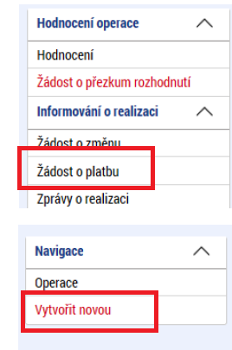
ŽÁDOST O PLATBU
Žádost o platbu se předkládaná spolu se Zprávou o realizaci (ZoR).
Žádost o platbu musí být finalizována a podepsána před finalizací Zprávy o realizaci (ZoR).
  Žádost o platbu v ISKP21+ se skládá
  z několika záložek umístěných v části Žádost o platbu / Datová oblast žádosti.

Slide 25

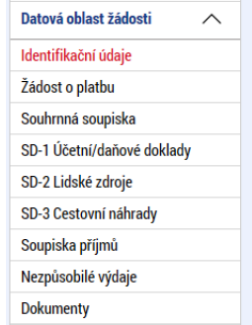
Záložky Identifikační údaje a Souhrnná soupiska
Záložka Identifikační údaje
Vyplní se pouze účet příjemce, popřípadě
partnera s finančním příspěvkem.
Záložka Souhrnná soupiska
Záložka Souhrnná soupiska se naplní
finančními daty po vyplnění dílčích soupisek
dokladů:
  Záložka SD-1 ÚČETNÍ/DAŇOVÉ DOKLADY
  Záložka SD-2 LIDSKÉ ZDROJE
  Záložka SD-3 CESTOVNÍ NÁHRADY
  SOUPISKA PŘÍJMŮ
Notes:
Jedná-li se o průtokovou dotaci, vyplní i účet zřizovatele.

Slide 26
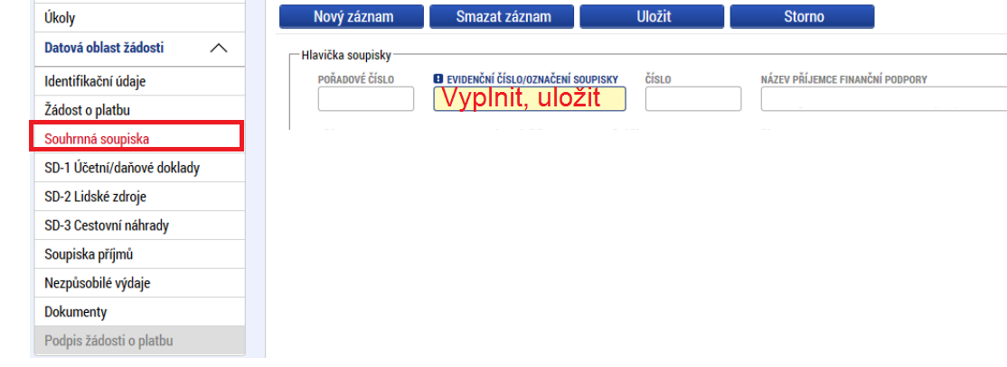
Souhrnná soupiska
Pro označení Evidenčního čísla použijte číselnou řadu ve vazbě na pořadí předkládané ŽoP (1, 2, 3,..).
Na těchto dílčích soupiskách zadává příjemce jednotlivé záznamy a pro každý ze záznamů vyplňuje několik údajů.
  V případě nutnosti zadat velký rozsah dat nemusí být ruční zadávání jednotlivých hodnot přímo v IS KP21+ efektivní. Z tohoto důvodu je v IS KP21+ zapracována funkcionalita uživatelského importu souboru ve formátu XML.
    Návod pro import souborů je popsán v dokumentu Import XML soupisky dokladů v IS KP21+: https://www.esfcr.cz/formulare-a-pokyny-ke-zprave-o-realizaci-projektu-zadosti-o-platbu-a-zadosti-o-zmenu-opz-plus

Slide 27
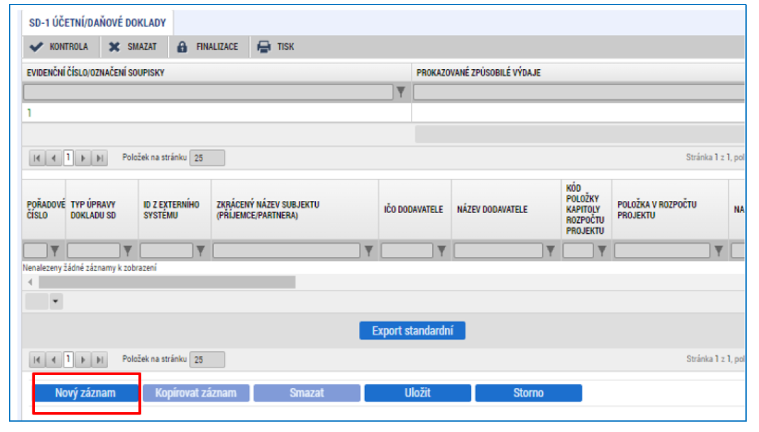
SD-1 účetní doklady
Na obrazovce SD-1 ÚČETNÍ/DAŇOVÉ DOKLADY uvede příjemce seznam účetních/daňových dokladů nárokovaných v žádosti o platbu
K soupisce příjemce POVINNĚ přikládá sken účetních dokladů, u kterých je částka výdaje vyšší než 20.000 Kč.
Notes:
Není důležité, pro kolik řádků rozpočtu se doklad uplatňuje, rozhodující je celková nárokovaná částka
v projektu.
kopie výpisu z účtu, z něhož byly mzdy vyplaceny,

Slide 28
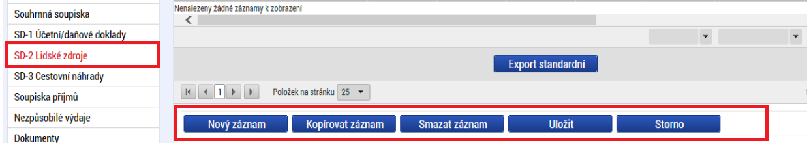
SD-2 LIDSKÉ ZDROJE I.
Na záložce SD-2 LIDSKÉ ZDROJE uvádí příjemce seznam výdajů nárokovaných v rámci kapitoly rozpočtu OSOBNÍ NÁKLADY.
Do soupisky lze zařadit pouze mzdy UHRAZENÉ do konce sledovaného období.
Max 1,0 úvazek dohromady u všech subjektů (příjemce a partneři), pokud je osoba byť jen částečně hrazena z projektu.
K výdajům přesahujícím částku 20.000 Kč nutno doložit:
  kopie výpisu z účtu, z něhož byly mzdy vyplaceny, s označením konkrétního pracovníka + označit odvody na sociální a zdravotní pojištění, vč. odvodů fin. úřadu (souhrnná částka za organizaci).
  skeny pracovních výkazů, jsou-li dle pravidel OPZ+ vyžadovány.
Notes:
Do soupisky lze zařadit pouze mzdy, které byly UHRAZENÉ v rámci sledovaného období.

Slide 29
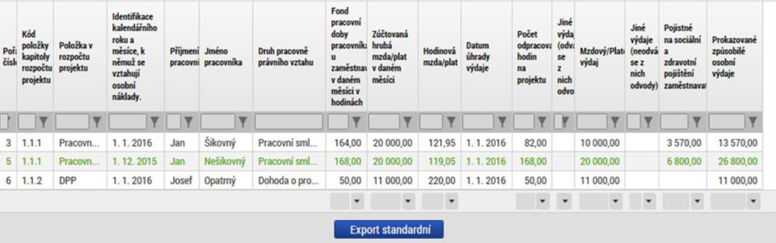
SD-2 LIDSKÉ ZDROJE II.
Systém automaticky doplní pole „Hodinová mzda/plat“, „Mzdový/Platový výdaj“ a pole „Prokazované způsobilé osobní výdaje“.
Vzory vyplnění v příručce Pokyny pro vyplnění ZoR/ŽoP

Slide 30
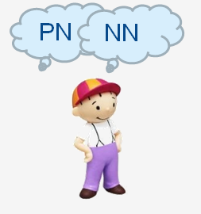
pracovní výkazy
Pracovní výkazy jsou u zaměstnance příjemce nebo partnera
s finančním příspěvkem vyžadovány jen při výskytu alespoň jedné
z následujících 3 okolností:
jedná se o pracovníka, který v rámci daného pracovněprávního vztahu vykonává činnosti pro projekt
i mimo projekt;
jedná se o pracovníka, který v rámci daného pracovněprávního vztahu vykonává činnosti pouze pro projekt, nicméně tyto činnosti spadají do vymezení více pracovních pozic a práce v rámci těchto pozic je odlišně odměňována;
popis pracovní činnosti u dané pracovní pozice obsahuje činnosti spadající jak do přímých, tak do nepřímých nákladů (tedy je zde riziko dvojího financování).
Notes:
Podmínkou podpory z OPZ není samostatný bankovní účet pro daný projekt.

Slide 31
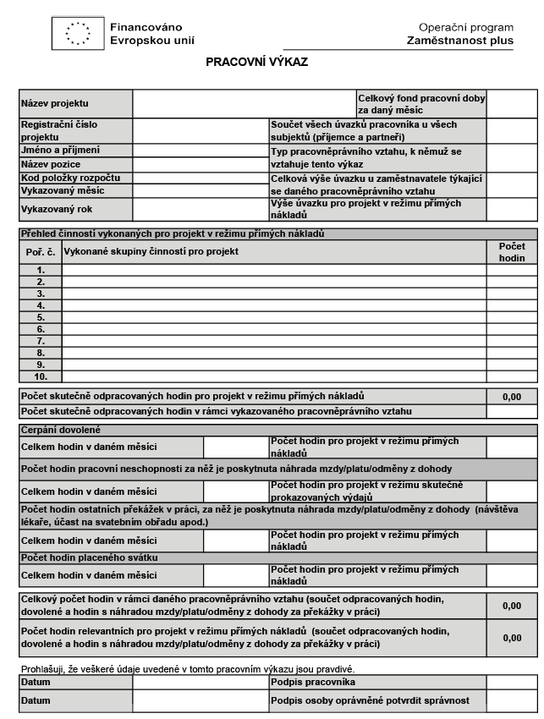
pracovní výkazy
Zpracovávají se měsíčně
a k ŽoP se dokládají pracovní výkazy pouze u těch mezd, kde částka nárokovaná z projektu převyšuje 20 tisíc Kč.
Zaměstnanec ve výkazu
uvádí několik odrážek skupin činností, které za daný měsíc vykonával, a u každé takto vymezené skupiny činností uvede, kolik času na ní strávil.
Pracovní výkaz ke stažení zde: https://www.esfcr.cz/pravidla-pro-zadatele-a-prijemce-opz-plus/-/dokument/18479961

Slide 32
Pracovní výkazy – na co si dát pozor
  Údaje v pracovním výkazu musí odpovídat údajům v právním aktu
  a platném rozpočtu - zejména název pozice, kód položky rozpočtu, druh pracovněprávního vztahu a výše úvazku v projektu.
  Popis vykonávané práce musí být dostatečný a v souladu s popisem příslušné pozice v realizačním týmu v žádosti o podporu a také v souladu s popsanými aktivitami v ZoR.
  Na PV nesmí být vykazovány činnosti spadající do výdajů hrazených z nepřímých nákladů (viz kap. 6.2.14.1 Odměňování vyloučené z přímých osobních nákladů, Specifická část pravidel)
  PV se přikládají k ŽoP naskenované včetně podpisů v PDF formátu, nikoliv v excelu.
  Případné opravy se provádí stejně, jako opravy v účetních dokladech – doplnit datum opravy a jméno osoby provádějící opravu.

Slide 33
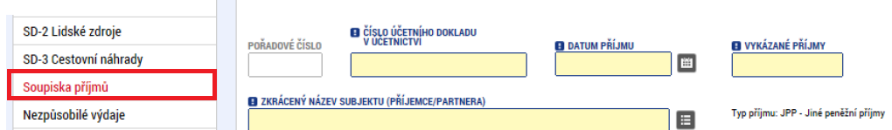
záložka SOUPISKA PŘÍJMŮ
Záložka SOUPISKA PŘÍJMŮ bude pro naprostou většinu projektů nerelevantní; vyplňuje se pouze v případě, že příjemce vykazuje ve sledovaném období čisté příjmy (předpokládané i nepředpokládané). V soupisce se zadává pouze jeden řádek zaznamenávající souhrnnou hodnotu čistých příjmů dosažených ve sledovaném období.
Příjmem projektu nejsou: např. úroky na bankovních účtech, platby, které příjemce obdrží ze smluvních pokut v důsledku porušení smlouvy…
Vzhledem k tomu, že se hodnota čistého příjmu vykazuje jednou souhrnnou částkou, nepřikládají se žádné přílohy prokazující dílčí příjmy. Kontrola dokladů souvisejících s prokazovanými příjmy je součástí kontroly na místě.

Slide 34
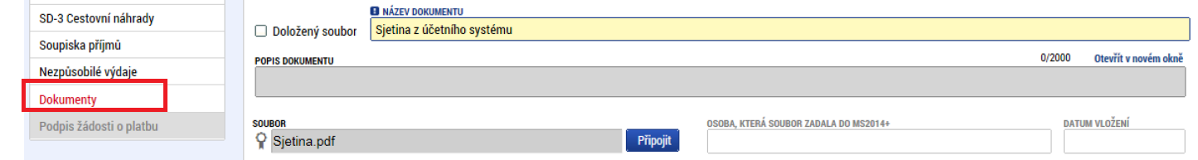
záložka Dokumenty
Na záložce DOKUMENTY je možnost
vkládat přílohy k žádosti o platbu.
Jedná se o přílohy, které nejsou zařazené jako přílohy
k výdajům v dílčích soupiskách, např. bankovní výpisy, pokladní doklady, faktury apod.
Do ISKP21+ lze vložit dokument o velikosti maximálně
100 MB.

Slide 35
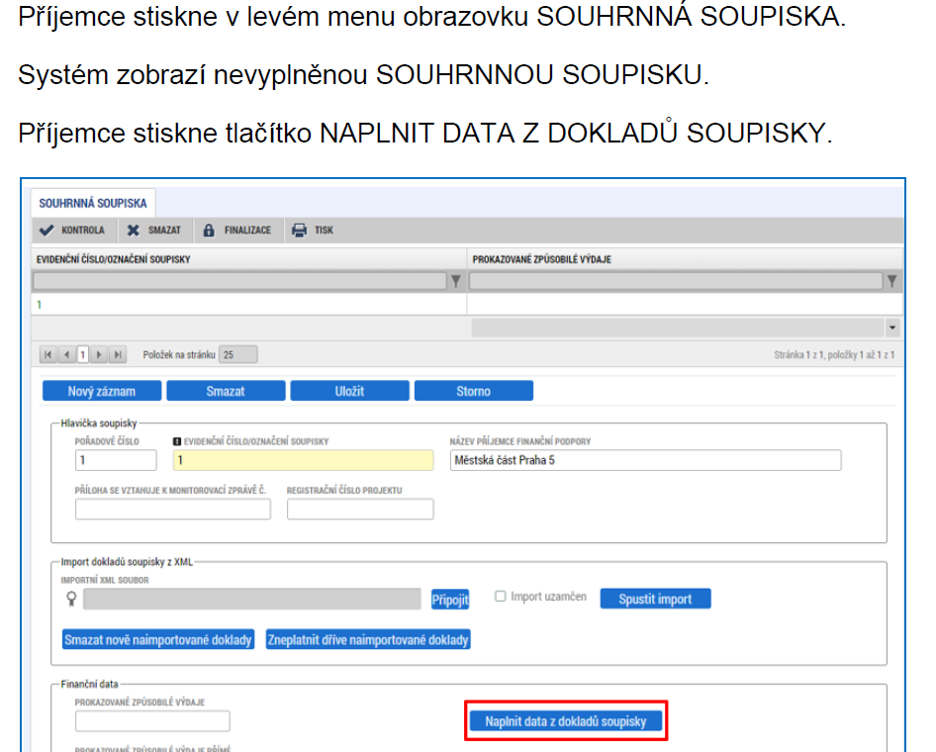
Záložka Souhrnná soupiska

Slide 36
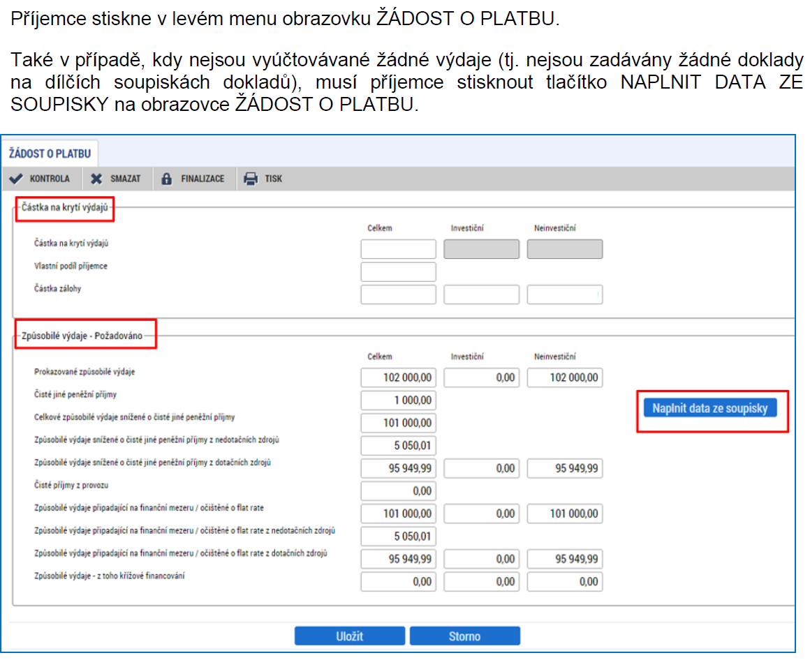
Obrazovka žádost o platbu

Slide 37
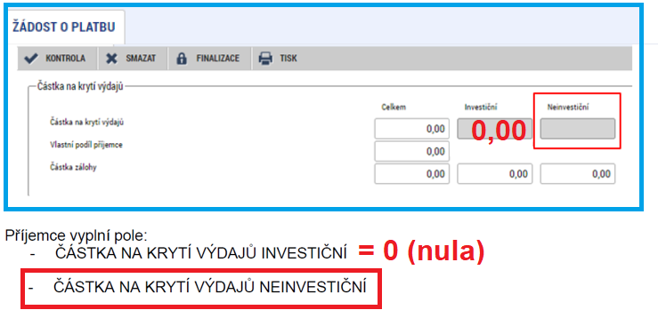
Částka na krytí výdajů
Výše poskytovaných záloh se odvíjí od vzniklých a vyúčtovaných způsobilých výdajů projektu očištěných o čisté příjmy, které jsou zařazeny do žádostí o platbu. V součtu však vyplacené zálohy nesmí překročit celkovou částku způsobilých výdajů stanovenou v právním aktu.
Hodnota v poli musí odpovídat částce prokazovaných/vyúčtovaných výdajů projektu v dané žádosti o platbu

Slide 38
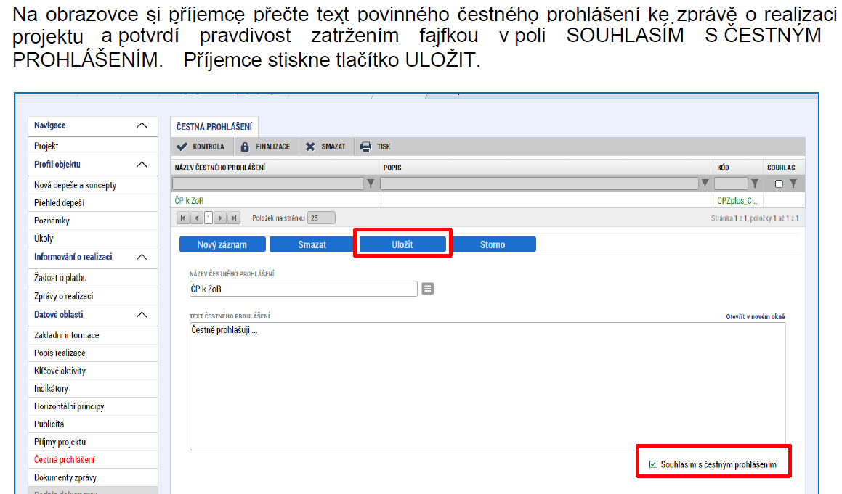
Čestná prohlášení

Slide 39
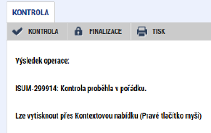
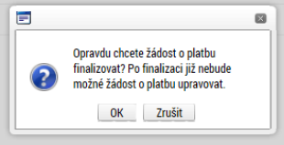
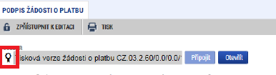

Finalizace žádosti o platbu
Před finalizací žádosti o platbu - nutno zvolit volbu „Kontrola“ a v případě zobrazení chybového hlášení provést odstranění chyb.
Pokud kontrola proběhne v pořádku, je možné žádost o platbu finalizovat a podepsat.
Žádost o platbu musí být finalizovaná
a podepsaná před finalizací Zprávy o realizaci (ZoR).
Poté, co je Zpráva o realizaci (ZoR) podepsaná, žádost o platbu se automaticky přepne do stavu „Předaná/zaregistrovaná“.

Slide 40
vrácení k přepracování
Pokud ŘO zjistí při kontrole žádosti o platbu nedostatky, které lze
v rámci administrace žádosti o platbu odstranit, provede vrácení žádosti o platbu příjemci k dopracování.
Výzvu k nápravě identifikovaných nedostatků zasílá ŘO depeší.
Zpřístupnění žádosti o platbu k editaci v ISKP21+ je pomocí funkce „Zpřístupnit k editaci“.
Při editaci vrácené žádosti o platbu se postupuje obdobně, jako při prvním zadání žádosti o platbu do ISKP21+.
Pokud dojde k úpravě částek nárokovaných v soupisce lidských zdrojů – nutné aktualizovat částku na krytí!
Průvodní dopis s vyjádřením ke každému bodu Výzvy k nápravě – uložit do Dokumentů (pokud není v dokumentech k ZoR).
Notes:
Průvodní dopis s vyjádřením ke každému bodu ve Výzvě k nápravě nedostatků.

Slide 41
Nejčastější chyby ŽoP
Nevyplněná částka ke krytí
chybné údaje v pracovních výkazech (hodinové součty, chybný název položky, opomenuté podpisy),
nesoulad mezi vykázanými hodinami na pracovním výkazu a v soupisce,
nepředložené bankovní výpisy (chybí identifikace příjemce na výpisu), datum úhrady mzdových výdajů neodpovídá v soupisce bankovnímu výpisu,
nesoulad počtu odpracovaných hodin s fondem pracovní doby a sjednanou výší úvazku,
chybějící doklady o zaúčtování k fakturám.

Slide 42

děkujeme za pozornost
Přejeme úspěšnou
realizaci Vašich
projektů

